Slide 1
QR (kvadrātkoda) koda izmantošana matemātikā skolēna pašvērtējuma iegūšanai Matemātika I kursā
Meistarklase
10.04.2024
Madona

Slide 2
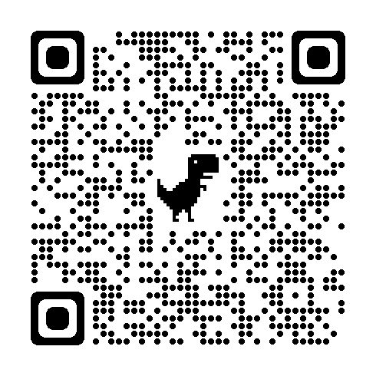
QR kodu izmantošana
QR kodā varat ietvert jebkādu tekstu (draudzējas ar latviešu valodu un var izmantot arī kirilicu), dokumentu, attēlu, saiti uz web, e-pastu, telefona numuru, adresi, vizītkartes informācija u.t.t.

Slide 3
Vai Tu esi veidojis QR kodu?

Slide 4
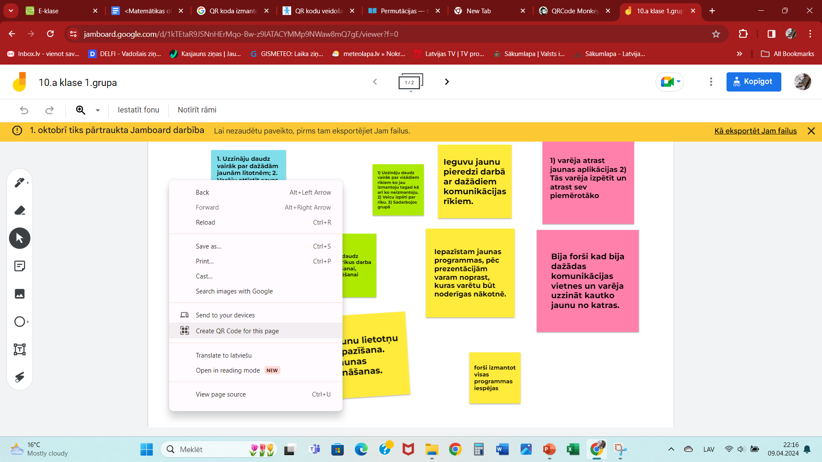
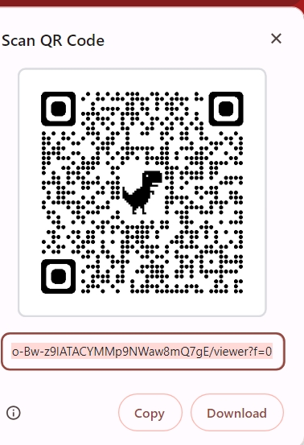

QR koda izmantošana matemātikā skolēna pašvērtējuma iegūšanai

Slide 5
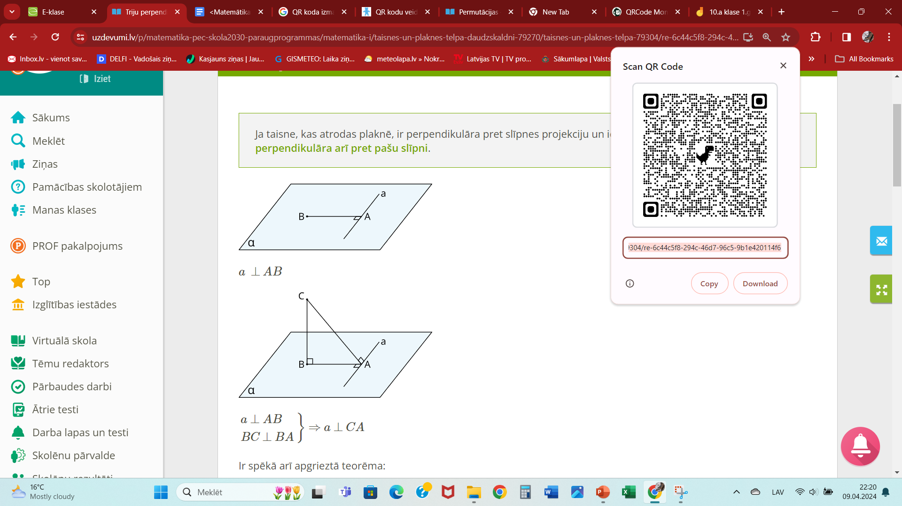
QR koda izmantošana matemātikā
skolēna pašvērtējuma iegūšanai

Slide 6
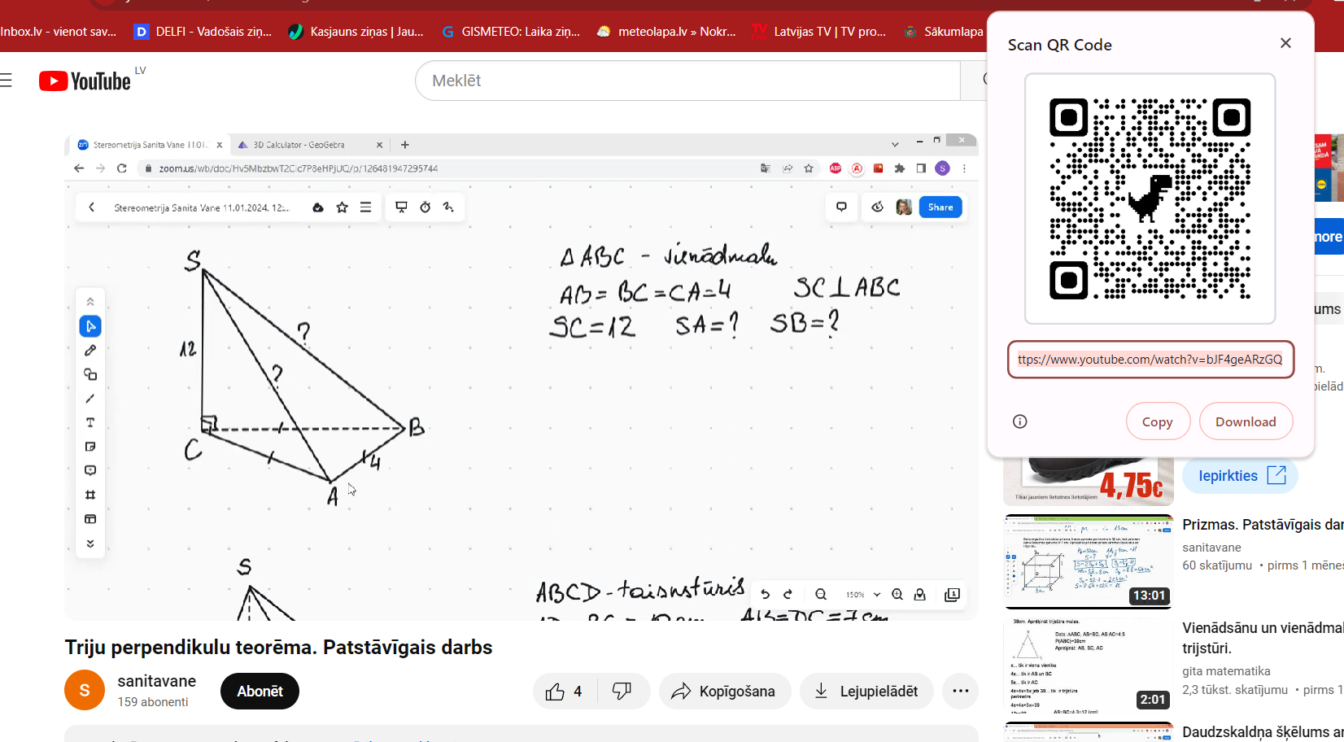
QR koda izmantošana matemātikā
skolēna pašvērtējuma iegūšanai

Slide 7

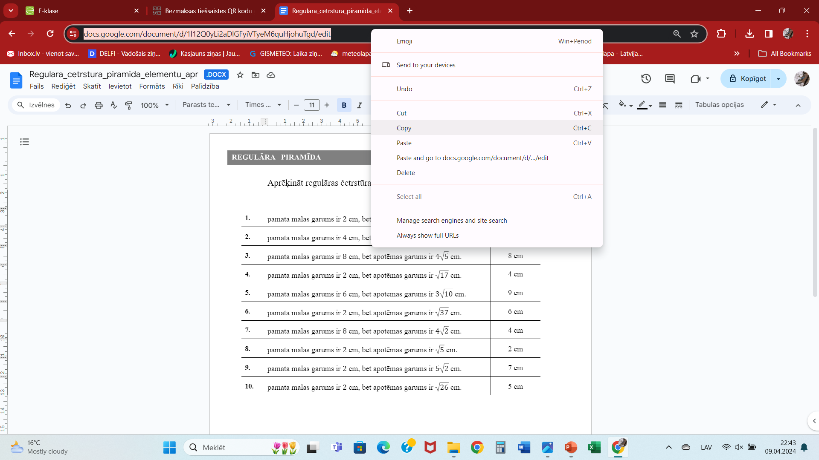
https://free-qr.com/lv

Slide 8
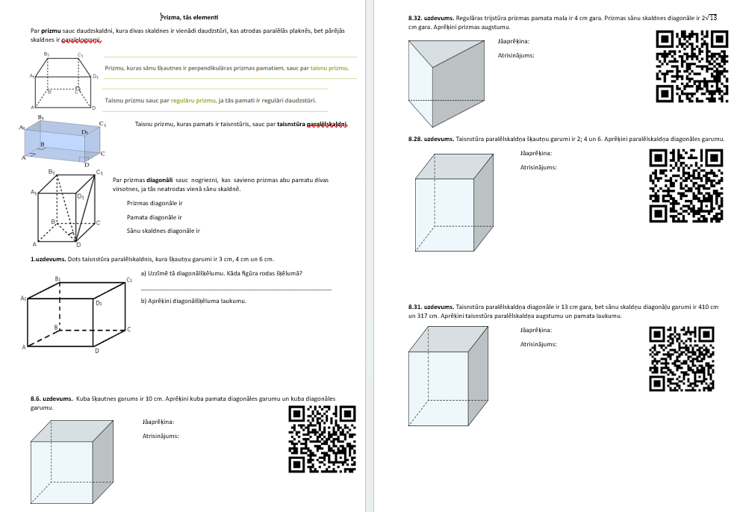
QR koda izmantošana matemātikā
skolēna pašvērtējuma iegūšanai
Piemērs:
https://app.qr-code-generator.com

Slide 9
Kā izveidot QR kodu
QR kodu veidošanas rīki. Free QR Code Generator
Dažas saites:
https://www.cirkulis.lv/qr/
https://myqrcode.com/

Slide 10
Dažas saite QR koda veidošanai
https://free-qr.com/lv/
https://lv.online-qrcode-generator.com/
https://myqrcode.com/generator/images?gad_source=1&gclid=EAIaIQobChMI_uHzosSXhQMV10KRBR1XEgWdEAMYASAAEgJiH_D_BwE
https://app.ranktracker.com/register
https://www.qr-full.com/lv/
https://myqrcode.com/generator/images?gad_source=1&gclid=EAIaIQobChMItP3erMOXhQMVflWRBR2EygVYEAAYASAAEgJr8vD_BwE
https://www.qrcode-monkey.com/#text
https://app.qr-code-generator.com/manage/?aftercreate=1&count=3#!/?folder=all&sort=-created

Slide 11
Veiksmi QR kodu veidošanā!

Slide 12
Izmēģini!
https://www.online-stopwatch.com/random-group-generators/

